Slide 1
SPORTOWA ANKIETA

Slide 2

CZY LUBISZ UPRAWIAĆ SPORTY?
DZIEWCZYNY
CHŁOPCY

Slide 3

MÓJ ULUBIONY TYP SPORTU
DZIEWCZYNY
CHŁOPCY

Slide 4

MOJA ULUBIONA GRA ZESPOŁOWA
DZIEWCZYNY
CHŁOPCY

Slide 5
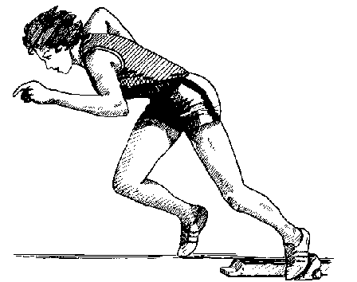
MOJA ULUBIONA DYSCYPLINA
LEKKOATLETYCZNA
DZIEWCZYNY
CHŁOPCY

Slide 6
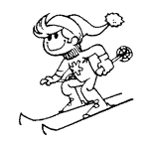
MÓJ ULUBIONY SPORT ZIMOWY
DZIEWCZYNY
CHŁOPCY

Slide 7
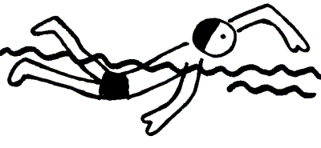
MÓJ ULUBIONY SPORT WODNY
DZIEWCZYNY
CHŁOPCY

Slide 8

CZY REPREZENTYJESZ SZKOŁĘ W JAKICHŚ ZAWODACH SPORTOWYCH?
DZIEWCZYNY
CHŁOPCY

Slide 9
JEŚLI TAK, TO W JAKICH?
DZIEWCZYNY
CHŁOPCY

Slide 10
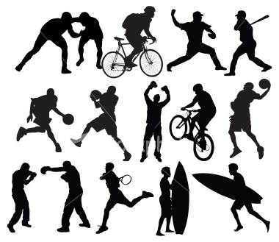
CZY TRENUJESZ JAKIŚ SPORT POZA SZKOŁĄ/NA ZAJĘCIACH DODATKOWYCH?
DZIEWCZYNY
CHŁOPCY

Slide 11
JEŚLI TAK, TO JAKI?
DZIEWCZYNY
CHŁOPCY

Slide 12
MÓJ ULUBIONY SPORTOWIEC
DZIEWCZYNY
CHŁOPCY

Slide 13

SPORT, KTÓRY NAJCZĘŚCIEJ OGLĄDAM W TELEWIZJI
DZIEWCZYNY
CHŁOPCY

Slide 14
DZIĘKUJĘ ZA OBEJRZENIE
PREZENTACJI!!!
Olga Szeliga 6b

